Slide 1
研修開発演習
画面図

Slide 2
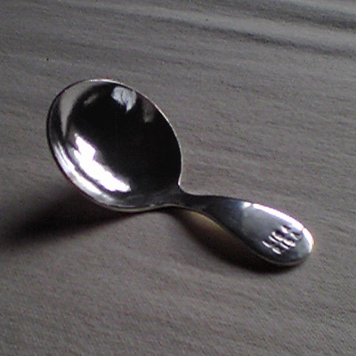
てくま
出品
お問い合わせ
マイページ
Login
Log out
商品詳細画面
検索
ファッション
生理用品
本、音楽、ゲーム
サービス、その他
ホビー
ハンドメイド
商品名：XXXX
価格： ￥800
カテゴリー： ホビー
支払方法：現金取引
出品者 XXXX
お気に入り登録
汚れあります。 素材不明ですが、軽いです。 箱がないので緩衝材に包んでのお渡しになります。 高さ 22cm 直径 6cm 取りに来て下さる方にお願いしたいです。 ご都合のよい日時を教えて下さい。 出来るだけ合わせたいと思います。

